Slide 1


INNOWACYJNY
FULVACTIV
AKTYWNA TECHNOLOGIA
POLEPSZACZ GLEBY

Slide 2
AKTYWNA TECHNOLOGIA
Płynny nawóz organiczny zawierający 24% KWASÓW FULWOWYCH
co poprawiając właściwości gleby, pozwoli na lepsze wchłanianie składników pokarmowych i lepszy rozwój korzeni
FULVACTIV poprawia w ten sposób odporność roślin, ograniczając czynniki stresowe: suszę, zasolenie, mróz i ograniczenia środowiskowe.
INNOWACYJNY
FULVACTIV
ZALETY STOSOWANIA
SKŁAD:
Całkowita zawartość kwasów fulwowych: 24%
Azot organiczny: 4%
Materia organiczna: 35%
Aminokwasy ogółem: 8%
Potas (K2O): 4%
pH: 6
GLEBA
POPRAWIA ŻYZNOŚĆ GLEBY
STYMULUJE AKTYWNOŚĆ BIOLOGICZNĄ I ROZWÓJ MIKROORGANIZMÓW GLEBOWYCH
ROŚLINA
STYMULUJE WZROST KORZENI I WEGETATYWNOŚCI
POPRAWIA PRZYJMOWANIE SKŁADNIKÓW ODŻYWCZYCH
Notes:
Ekstrakt pochodzenia roślinnego

Slide 3
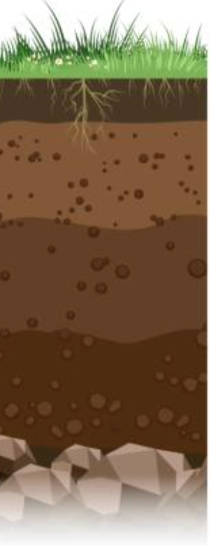
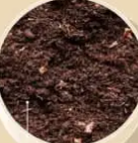
SUBSTANCJE HUMICZNE: Naturalne materiały zawarte w glebie. Stanowią mieszaninę HUMIN, KWASÓW HUMINOWYCH, KWASÓW FULWIOWYCH
KWASY HUMINOWE: Związki organiczne pochodzące z próchnicy, torfu i węgla brunatnego.
KWASY FULWOWE: Mają taki sam charakter jak kwasy humusowe, ale składają się z mniejszych i mniej spolimeryzowanych cząsteczek.
Co to jest
HUMUS ?
SUBSTANCJE HUMINOWE:
Ujemnie naładowana gąbka organiczna, która zatrzymuje wilgoć i przyczynia się do stabilności, struktury i zdolności magazynowania składników odżywczych zdrowych gleb.
Niezbędne wsparcie życia gleby.
HUMUS
HUMINY
Ciemny czarny
Zwiększa zdolność zatrzymywania wody
Poprawia strukturę gleby
Nierozpuszczalny w wodzie
GLEBA GÓRNA
KWASY
HUMINOWE
Ciemny brąz
Rozpuszczalny w wodzie przy określonych poziomach pH (rozpuszczalny w roztworze zasadowym, nierozpuszczalny w roztworze kwasowym)
Ogranicza wymywanie azotanów do wód gruntowych
Poprawia zdolność buforową gleb
Rola w strukturze gleby
PODGLEBIE
SKAŁA MACIERZYSTA
KWASY FULWOWE
Ciemno żółty
Rozpuszczalny i mobilny w wodzie przy każdym poziomie pH
Zdolność do zatrzymywania, kompleksowania i chelatowania elementów dla lepszego wchłaniania przez roślinę
Niska masa cząsteczkowa dla lepszej penetracji membrany
Poprawia aktywność biologiczną gleb
PODŁOŻE SKALNE

Slide 4
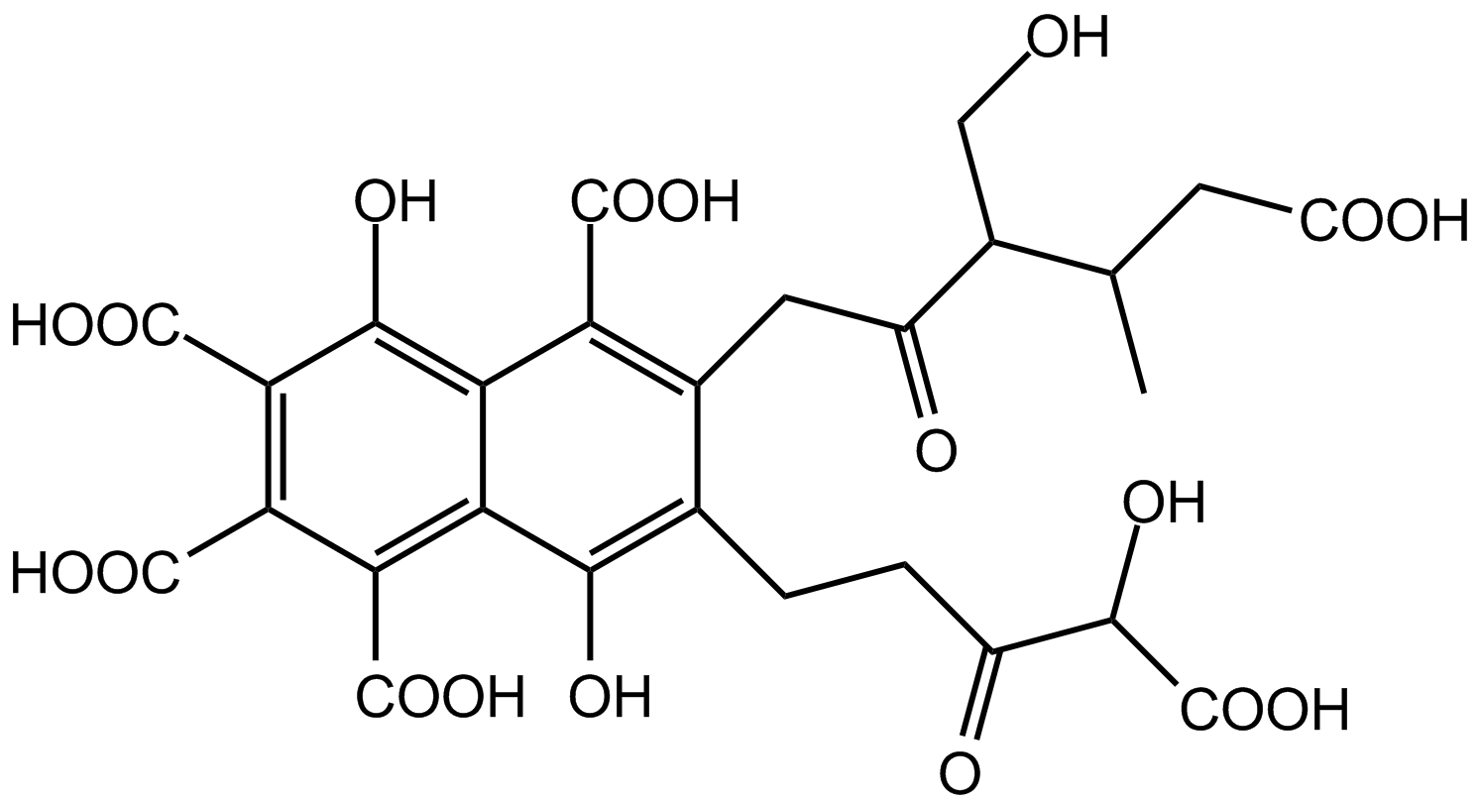
Kwasy
FULWOVE
Jest to różnorodność kwasów organicznych zawartych w próchnicy, która jest rozpuszczalna w wodzie przy każdym poziomie pH.
Te substancje humusowe poprawiają właściwości fizyczne, chemiczne i biologiczne gleby i są niezwykle skuteczne dla roślin.
Rozpuszczalne
Fenolowe
związki
Struktura molekularna kwasu fulwowego
KRENOWE
KWASY
HUMUS
HYMATO-MELANICZNE
KWASY
Utlenianie i polimeryzacja
KWASY FULWOWE
KWASY HUMINOWE
HUMINY
Notes:
Struktura molekularna: podobna do kwasów huminowych i humin => pierścienie aromatyczne połączone łańcuchami alifatycznymi (hydrofobowe) i grupami funkcyjnymi (hydrofilowe) Składniki humusowe (= różne frakcje humusu) rozróżnia się na podstawie stopnia polimeryzacji (tj. wielkości ich cząsteczki). Zwiększa się to od kwasów krenowych do humusów.

Slide 5

SOIL
IMPROVER
HUMUSOWE
KWASY
FULWOWE
KWASY
POPRAWA ŻYZNOSCI GLEBY
Płodność fizyczna:
Poprawa struktury i porowatości
Poprawa retencji wody
Płodność chemiczna:
Zwiększenie pojemności kationowymiennej (CEC) gleby
Poprawa biodostępności pierwiastków dla roślin poprzez ograniczenie ich wytrącania
Silne właściwości chelatujące metali ciężkich
Odtruwające właściwości metali ciężkich
Poprawa jakości wody poprzez zatrzymanie mikrozanieczyszczeń organicznych i pestycydów
Płodność biologiczna:
Stymulacja aktywności biologicznej
FULVACTIV
+++ | +
+++ | +
INNOWACYJNY
++ | +++
++ | +++
+++ | ++
+ | +++
++ | ++
++ | +++
Notes:
Kwasy fulwowe wychwytują więcej wody

Slide 6
SOIL
IMPROVER
POPRAWIA ZDOLNOŚĆ WYMIANY KATIONÓW (CEC)
CEC stosuje się jako miarę żyzności gleby, wskazując jej zdolność zatrzymywania składników odżywczych (= lodówka gleby)
NH⁴⁺
Ca²⁺
Ca²⁺
Kwasy fulwowe zawierają grupy karboksylowe, fenolowo-OH i enolowe, które mogą dysocjować, tworząc i zwiększając liczbę ładunków ujemnych na cząsteczkach gleby (CAH).
Ulubione skojarzenia:
Fe / Mg / Cu / Zn / Mn
Tworzą się fulwiany metali
FULVACTIV
Cu²⁺
Ca²⁺
INNOWACYJNY
Mg²⁺
Cu²⁺
Mg²⁺
Humus
Mg²⁺
Ca²⁺
Fe²⁺
Mn²⁺
Zn²⁺
KWASY FULWONOWE
Zn²⁺
Glina
NH⁴⁺
NH4+
Mg²⁺
Ca²⁺
Mg²⁺
Cu²⁺
Fe²⁺
NH⁴⁺
Amélioration du
SOL
Cząsteczki stale ładują roztwór glebowy kationami, gdy są one pobierane przez rośliny
Notes:
Kationy nie przylegają mocno do tych powierzchni.
Cząsteczki stale uzupełniają roztwór glebowy kationami, które są pobierane przez rośliny

Slide 7
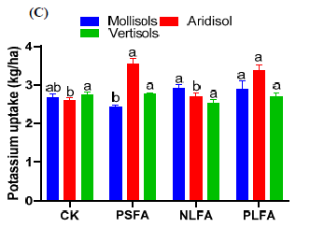
.
POPRAWIA PRZYSWAJANIE SKŁADNIKÓW ODŻYWCZYCH
PLFA: Znaczący wzrost w przypadku Mollisols i Aridisol
MOLIZOLE: Część gleby o grubości mniejszej niż 1 metr, która zamarza zimą i topi się latem.
ARIDISOLE: Aridisol to suche, pustynne gleby o niskiej zawartości materii organicznej
VERTISOLS: Gleba żyzna, ale trudna w uprawie, gorący klimat z silnymi zmianami sezonowymi, w tym bardzo wyraźna pora sucha
FULVACTIV
INNOWACYJNY
CK: Kontrola
PSFA: Stałe pochodzenie roślinne
NLFA: Płynna pochodna minerału
PLFA: płynny produkt pochodzenia roślinnego
Wpływ kwasów fulwowych (pochodzących z roślin lub minerałów) na przyswajanie potasu w zależności od rodzaju gleby
Jedna cząsteczka kwasu fulwowego jest w stanie zatrzymać około 60 innych cząstek jonowych lub pierwiastków śladowych i przenieść je przez błonę komórki roślinnej.
>> PROMOCJA WZROSTU
Kumar Sootahar, M.; Zeng, X.; Wang, Y.; Su, S.; Soothar, P.; Bai, L.; Kumar, M.; Zhang, Y.; Mustafa, A.; Ye, N. The Short-Term Effects of Mineral- and Plant-Derived Fulvic Acids on Some Selected Soil Properties: Improvement in the Growth, Yield, and Mineral Nutritional Status of Wheat (Triticum aestivum L.) under Soils of Contrasting Textures. Plants 2020
Notes:
Pobudzenie wzrostu: korzeń > poprawia przyswajanie składników pokarmowych i wody >> lepsza odporność na stres

Slide 8
POPRAWIA AKTYWNOŚĆ BIOLOGICZNĄ GLEBY
Wpływ samego P i w połączeniu z różnymi poziomami FA na populację drobnoustrojów
FULVACTIV
INNOWACYJNY
P
P+FA
P+2FA
P+3FA
Stosowanie kwasu fulwowego zwiększa populację bakterii i grzybów glebowych.
Działanie kwasu fulwowego jest bardzo lokalne
Yand S., Zhang Z., Cong L., Wang X., Shi S. Effect of fulvic acid on the phosphorus availability in acidic soil. Journal of Soil Science and Plant Nutrition. 2013, 13(3); 526-533.

Slide 9
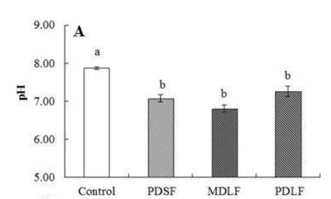
Amélioration du
SOL
KORZYSTNIE MODYFIKUJE PH GLEBY
Odczyn gleby obniżył się o 10%, 13% i 8% (PDSF, MDLF, PDLF) w porównaniu do pH kontrolnego
FULVACTIV
INNOWACYJNY
PDSF: Stałe pochodzenie roślinne
MDLF: Pochodzi z płynnego minerału
PDLF: Płynny produkt pochodzenia roślinnego
Wpływ kwasów fulwowych (pochodnych roślinnych lub minerałów) na pH gleby
Zastosowanie kwasu fulwowego
pomaga korzystnie i lokalnie zmienić pH gleby.
Umożliwi to rozwój bakterii glebowych i przyspieszy rozkład materii organicznej i składników odżywczych>> LEPSZY ROZWÓJ ROŚLIN
Kumar Sootahar M, Zeng X, Su S, et al. The Effect of Fulvic Acids Derived from Different Materials on Changing Properties of Albic Black Soil in the Northeast Plain of China. Molecules. 2019

Slide 10


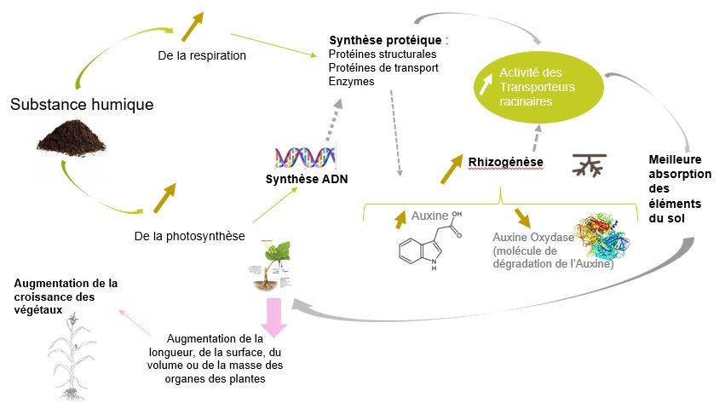
Bezpośrednie i pośrednie działanie substancji humusowych
Synteza białek
Fotosynteza
ROZWÓJ WEGETATYWNY
FULVACTIV
SUBSTANCJE HUMICZNE
PODSUMOWANIE
Płodność fizyczna
Płodność chemiczna
Płodność biologiczna
Agregacja gleby
CEC
Aktywność biologiczna
GLEBA
ROZWÓJ KORZENI
Właściwości chelatujące
Bezpośredni efekt
Efekt pośredni

Slide 11
INNOWACYJNY
SOIL
IMPROVER
FULVACTIV
NASZE REKOMENDACJE
Uprawy Polowe: 3-8 l l/ha
-Wiosna nalistnie razem z RSM
-Po zbiorach na resztki pożniwne
Drzewa Owocowe: 3-8 l /ha
Liczba aplikacji 2-3
Warzywa: 3-8 l/ ha
Stosować co 15 dni

